Slide 1
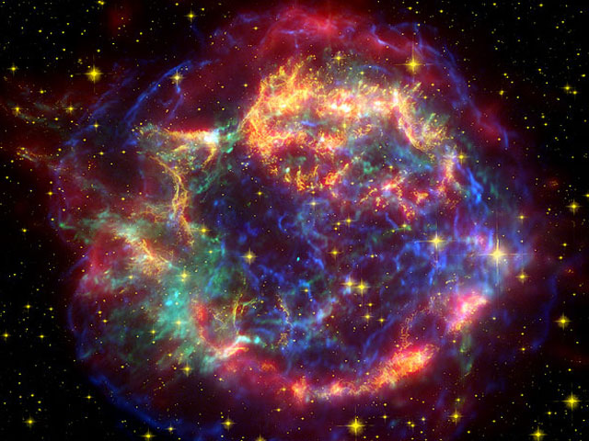
Supernovas y Pulsares

Slide 2
¿Que es una Supernova?
Una supernova ( <latín: nova [nueva] ) es una explosión estelar que produce objetos muy brillantes en la esfera celeste, de ahí que se les llamase inicialmente Estella nova o simplemente Nova, ya que muchas veces aparecían donde antes no se observaba nada. Posteriormente se les agregó el prefijo "super—" para distinguirlas de otro fenómeno de características similares pero menos luminoso, las novas.
Las supernovas dan lugar a destellos de luz intensísimos que pueden durar desde varias semanas a varios meses. Se caracterizan por un rápido aumento de intensidad hasta alcanzar un máximo, para luego decrecer en brillo de forma más o menos suave hasta desaparecer completamente.

Slide 3
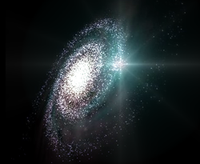
Las supernovas de tipo Ia son, con mucha diferencia, las más potentes de todas pudiendo emitir un brillo varias veces superior al de la galaxia que las acoge. (Recreación artística)

Slide 4
¿Porque explota la Supernova?
Fundamentalmente se originan a partir de estrellas masivas que ya no pueden fusionar más su agotado núcleo, incapaz de sostenerse tampoco por la presión de degeneración de los electrones, lo que las lleva a contraerse repentinamente y generar, en el proceso, una fuerte emisión de energía.
También existe otro proceso más violento aún, capaz de generar destellos incluso mucho más intensos. Suceden cuando una enana blanca compañera de otra estrella, aún activa, agrega suficiente masa de ésta como para superar el límite de Chandrasekhar y proceder a la fusión instantánea de todo su núcleo, lo cual genera una explosión termonuclear que expulsa casi todo, sino todo, el material que la formaba.

Slide 5
¿Cuanto energía liberan?
Las supernovas provocan la expulsión de las capas superficiales de la estrella en forma de enormes ondas de choque, llenando el espacio que la rodea con elementos pesados. Los restos eventualmente componen nubes de polvo y gas. Cuando el frente de onda de la explosión alcanza otras nubes de gas y polvo cercanas, las comprime y puede desencadenar la formación de nuevas nebulosas solares que originen, en cierto tiempo, nuevos sistemas estelares (quizá con planetas, al estar éstas enriquecidas con los elementos procedentes de la explosión).
Las supernovas pueden liberar varias veces 10⁴⁴ joule. Esto ha resultado en la adopción del foe (10⁴⁴ joule) como unidad estándar de energía para el estudio de supernovas.

Slide 6
FOE = Fifty One Ergs
El Foe es una unidad de energía igual a 10⁴⁴ joule.
Para medir las inmensas cantidades de energía que produce una supernova, los científicos usaban ocasionalmente una unidad de energía llamada foe que era un acrónimo de Fifty One Ergs o 10⁵¹ ergios (erg en inglés). Esta unidad de medida resultaba ideal para contar la energía de estos fenómenos ya que una supernova típica emite alrededor de un foe de energía observable (luz visible). Por comparación el Sol a lo largo de toda su vida habrá emitido tan solo 0,1 foe.

Slide 7
En una explosión de supernova:
En segundos se libera una energía equivalente a la explosión simultánea de 10²⁸ bombas atómicas de 10 Megatones cada una.
Ilumina como 100 mil millones de Soles
Unas 5 masas solares de materia sale disparada a unos 11000 de km/seg

Slide 8
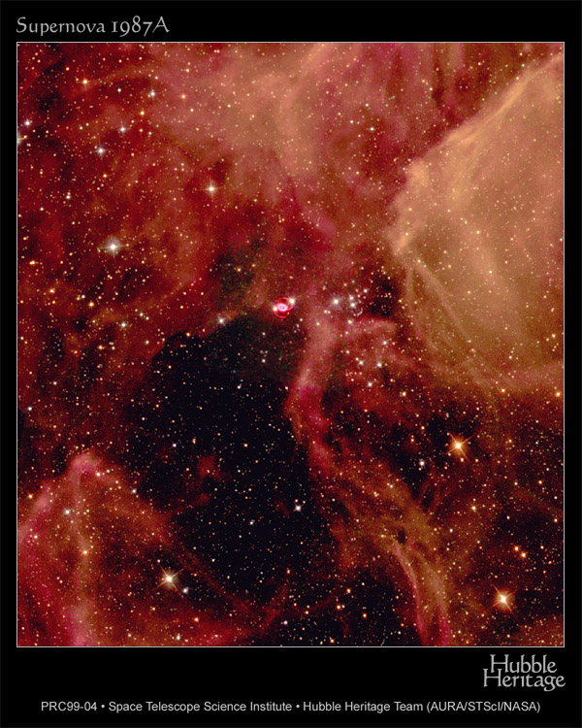
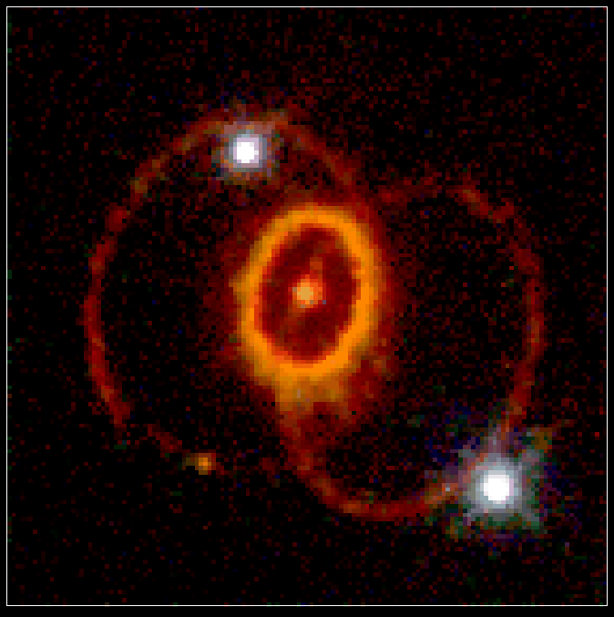
Un ejemplo cercano: SN 1987A

Slide 9
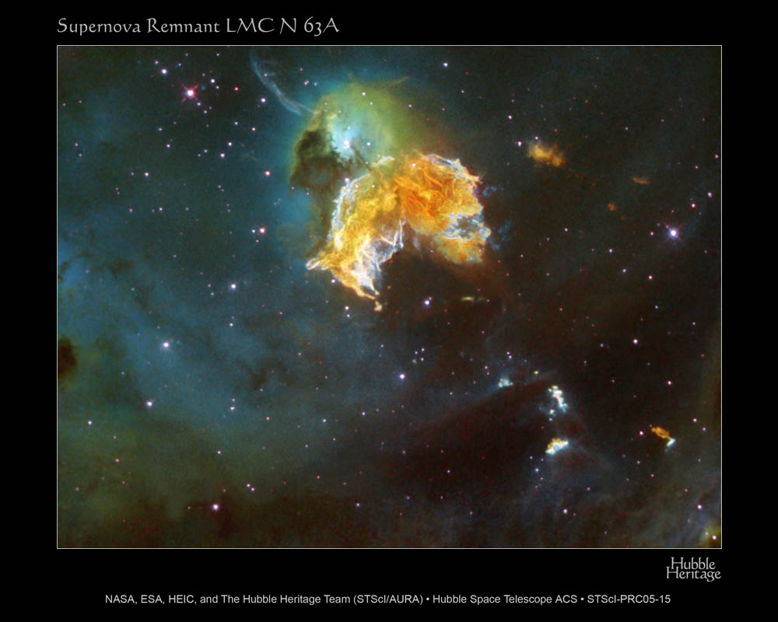
Restos de supernovas

Slide 10
Supernovas históricas en la Via Lactea
Nombre Año Duración
_____________________________
SN1006 1006 varios años
Crab 1054 22 meses
3C58 1181? 6 meses
Tycho 1572 16 meses
Kepler 1604 12 meses
Cas A ~1658 ?

Slide 11
Universo visible: ~8000 millones de años luz
~50.000 millones de galaxias
1 supernova cada ~200 años en cada galaxia
Explotan unas 8 supernovas por segundo en el Universo
En 1 hora aparecen casi 30.000
supernovas nuevas en el Universo!!

Slide 12
Clasificación
En el intento por comprender las supernovas, los astrónomos las han clasificado de acuerdo a las líneas de absorción de diferentes elementos químicos que aparecen en sus espectros.
La primera clave para la división es la presencia o ausencia de hidrógeno. Si el espectro de una supernova no contiene una línea de hidrógeno es clasificada como tipo I, de lo contrario se la clasifica como tipo II.
Dentro de estos dos grupos principales hay también subdivisiones de acuerdo a la presencia de otras líneas en la curva de luz.

Slide 13
Clasificación
Tipo I
  Sin líneas de Balmer del hidrógeno
Tipo Ia
    Línea Si II a 615.0 nm
Tipo Ib
    Línea He I a 587.6 nm
Tipo Ic
    Sin líneas del helio
Tipo II
  Con líneas de Balmer del hidrógeno
Tipo II-P
    Meseta
Tipo II-L
    Decrecimiento lineal

Slide 14
Supernova Tipo Ia
Las supernovas de tipo Ia son, con mucha diferencia, las más potentes de todas pudiendo emitir un brillo varias veces superior al de la galaxia que las acoge.
Las supernovas de tipo Ia carecen de helio y presentan, en cambio, una línea de silicio en el espectro de emisión. La teoría más aceptada con respecto a este tipo de supernovas sugiere que son el resultado de la acreción de masa por parte de una enana blanca de carbono-oxígeno de una estrella compañera, generalmente una gigante roja. Esto puede suceder en sistemas estelares binarios muy cercanos. Ambas estrellas tienen la misma edad y los modelos indican que casi siempre tendrán una masa semejante. Pero normalmente siempre hay una más masiva que la otra y unas ligeras diferencias en este aspecto hacen que la más masiva muera antes que la estrella menor. Si las estrellas tienen menos de 8 masas solares formarán enanas blancas. Debido a todo esto es muy normal que en las etapas finales del sistema binario haya una enana blanca orbitando junto a una gigante roja también agonizante y con sus capas exteriores muy expandidas.

Slide 15
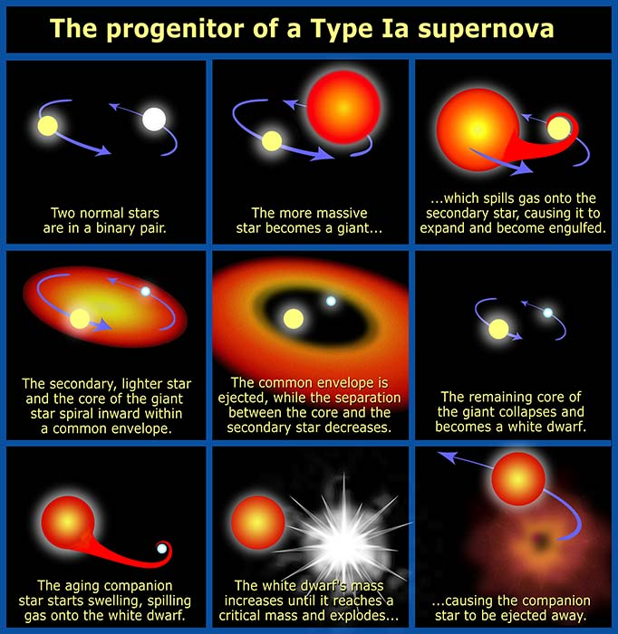

Slide 16
Supernova Tipo Ia
También puede existir una supernova tipo Ia generada por el encuentro entre dos enanas blancas del mismo sistema binario. Puede ser que ninguna de las dos lograra por sí sola acretar suficiente masa para generar una supernova termonuclear pero juntas superaran la masa de Chandrasekhar. Dos enanas blancas en rotación emiten ondas gravitatorias y, con el tiempo, sus órbitas se acercan y aceleran, lo cual acelera la emisión de ondas y retroalimenta el proceso. Llegado un punto, uno de los dos cuerpos (el menos masivo), se rompe y forma un toro (dónut), alrededor de la otra estrella. La masa de ese disco empieza a caer sobre la superficie.

Slide 17
Supernova Tipo Ia
A diferencia de otros tipos de supernovas, las supernovas de tipo Ia se encuentran en todo tipo de galaxias, incluyendo las elípticas. Asimismo, tampoco muestran ninguna preferencia por regiones de formación estelar. Esto es así porque los sucesos que desembocan en una supernova Ia pueden durar mucho tiempo en términos estelares, sobretodo la aproximación de los dos cuerpos. Además no se originan a partir de estrellas muy masivas, por lo que no tienen por qué ubicarse en zonas jóvenes de formación reciente (donde se encuentran las gigantes azules). De modo que pueden acontecer en las regiones más longevas de las galaxias. Esta particularidad permite encontrarlas mirando cualquier parte del cielo, distribuyéndose homogéneamente con una probabilidad constante allí donde haya galaxias.

Slide 18
Supernova Tipo Ia
El parecido en las formas y en la magnitud de las curvas de luz de todas las supernovas de tipo Ia observadas hasta la fecha, ha hecho que sean utilizadas como medida estándar de luminosidad en la astronomía extragaláctica, lo que en términos astrofísicos se llama una candela estándar (se pueden calibrar con una décima de magnitud). Las ventajas con respecto a las demás candelas estándar, como las cepheidas, es que su alta luminosidad permite detectarlas en galaxias aún más lejanas, ayudando a inferir distancias de objetos que, de otra manera, sería imposible calcular. La razón de la similitud en la curva de luminosidad es aún cuestión de debate pero parece estar relacionada, en parte, con el hecho de que las condiciones iniciales en que se generan estos fenómenos son casi idénticas. Estas propiedades tan favorables han revolucionado la cosmología, permitiendo desvelar la expansión acelerada del universo gracias a la utilización de sus observaciones de forma estadística.

Slide 19
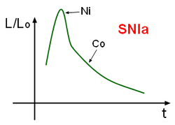
Curva de luz de las supernovas de tipo Ia. Su máximo de emisión es el más alto de todos. Se aprecia perfectamente la fase de emisión del níquel diferenciada de la del cobalto. Cuanto más rápido decrece la luz menor es su máximo. Este hecho permite su uso como candela estándar de precisión

Slide 20
Supernova Tipo Ib y Ic
Los tipos Ib y Ic no poseen la línea del silicio presente en el tipo Ia y se cree que corresponden a estrellas al borde de su extinción (como las tipo II), pero que perdieron su hidrógeno anteriormente, por lo que las líneas de hidrógeno no aparecen tampoco en sus espectros. Las supernovas de tipo Ib son teóricamente el resultado del colapso de una estrella de Wolf-Rayet con cuyos intensos vientos logran desprenderse del hidrógeno de las capas externas. Se conocen también varias de estas supernovas en sistemas binarios y esto es porque la estrella compañera puede ayudar a desligar gravitatoriamente al gas de las capas más externas de la otra estrella la cual pierde su cubierta sin necesidad de ser tan masiva. En casos extremos no solo escapa el hidrógeno sino también el helio dejando al desnudo el núcleo de carbono, este es el caso de las supernovas Ic. Estas supernovas tiene un mecanismo de explosión esencialmente idéntico al de las supernovas de colapso gravitatorio típicas, las tipo II.

Slide 21
Supernova Tipo II
Supernova Tipo IIe ocurren en estrellas muy masivas, al menos de diez masas solares. Este tipo de estrellas comienzan con reacciones de fusión de hidrogeno en helio, como nuestro Sol. Luego, al acabarse el combustible, van quemando otros elementos químicos. Así queman Helio en Carbono, etc. Hasta llegar al hierro. El hierro no produce energía sino que la absorbe, haciendo que la estrella entre en colapso y explote.

Slide 22
Supernova Tipo II
La energía desarrollada por una supernova típica de tipo II es de unos 10⁴⁶ julios emitidos en los 10 segundos de flujo explosivo de neutrinos. De toda esta energía, tan sólo 1% es absorbido por el material, reemitiéndose en forma de energía cinética del material en expansión. Entre 0,01 y 1 % se emiten en forma de energía luminosa. Esta última, sería la energía que vemos ópticamente. Las supernovas con mejor rendimiento son las que dejan estrellas de neutrones como remanentes ya que en este caso el porcentaje de masa expulsado es máximo. En el caso de las que dejan un agujero negro la expansión será menos eficiente porque gran parte de la energía de la explosión se quedará atrapada en él. En cualquier caso, las supernovas de colapso difícilmente se acercarán a la energía que liberan las supernovas tipo Ia.

Slide 23
Supernova Tipo II
Las supernovas de tipo II pueden dividirse en los subtipos II-P y II-L. Los tipos II-P alcanzan una meseta en su curva de luz mientras que los tipos II-L poseen un decrecimiento lineal en su curva. La causa de esto se cree que es por diferencias en la envoltura de las estrellas. Las supernovas de tipo II-P poseen una gran envoltura de hidrógeno que atrapa la energía liberada en forma de rayos gamma y la liberan en frecuencias más bajas, mientras que las de tipo II-L, se cree, poseen envolturas mucho menores, convirtiendo menor cantidad de energía de rayos gamma en luz visible.
Las masas de las estrellas que dan lugar a supernovas van desde unas 10 masas solares hasta las 40 o 50. Más allá de este límite superior (que tampoco se conoce con exactitud), los momentos finales de la estrella son implosiones completas en las que nada escapa al agujero negro que se forma, rápida y directamente, engulliéndolo todo antes de que un solo rayo de luz pueda salir. Estas estrellas literalmente se desvanecen al morir.

Slide 24
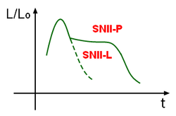
Curvas de luz de las SNII-P y SNII-L. Las primeras tienen una fase de meseta en la cual el gas ionizado se enfría al expandirse, recombinándose hasta volverse transparente. Este proceso compensa el decrecimiento de luz y mantiene la luminosidad hasta que se hace neutro, momento en el cual vuelve a decrecer. En el segundo caso apenas hay capas externas seguramente perdidas por interacción con alguna estrella vecina. Se observa también cómo tiene un pico notablemente menos acentuado que las SNIa

Slide 25
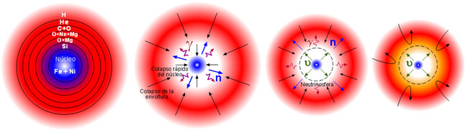
La primera fase de la supernova es un colapso rápido del núcleo incapaz de sostenerse. Esto conlleva una fuerte emisión de fotones y neutrones que son absorbidos por las capas interiores frenando así su descenso. Simultáneamente un frente de choque de neutrinos se genera durante la neutronización del núcleo compacto. Finalmente, la neutrinosfera choca contra la cubierta y transmite su momento expulsando las capas produciendo la explosión de supernova

Slide 26
Destino final de las estrellas
Estrellas con masa inicial menor o igual a 8 masas solares
Estrellas con masa inicial mayor que 8 masas solares
Pierden 20-30% de masa
M_{final}<1.4 Mo,
aislada
M_{final} = 1.44 Mo,
con compañera,
intercambio de masa
Supernova
tipo II
Enana blanca
Supernova
tipo I
1.4<M<3 Mo
M>3 Mo
Pulsar
Agujero negro

Slide 27
¿Y después de la explosión?
Así como se conserva la energía, existen otras propiedades físicas que se conservan. Una de ellas es la cantidad de momento angular, la cual es una medida de la cantidad de 'impulso' que tiene un objeto en rotación.
En el proceso de colapso gravitacional cuando se forma una estrella de neutrones hay una gran cantidad de momento angular disponible a la estrella de neutrones recien formada. Como resultado ésta queda girando a velocidades angulares muy altas.
Se han observado estrellas de neutrones rotando a una velocidad de más de mil vueltas por segundo. Dentro de la estrella de neutrones se forman campos electricos y magnéticos que emiten ondas de radio enfocadas en un haz muy directo que da vueltas. Cuando un radiotelescopio intercepta el haz de radioondas se registra una señal que consiste en una secuencia de pulsos.

Slide 28
Tras una explosión de supernova, se forma una enorme nube de restos estelares: un remanente de supernova, que se expandirá por miles de años hasta confundirse con las nubes en el espacio y perder su identidad.
Un RSN (Remanente de SuperNova) puede contener:
Restos de la estrella que colapsó
Una cáscara de material interestelar chocado que se expande
Un objeto central compacto (estrella de neutrones, pulsar o agujero negro)
Una nebulosa alrededor de la estrella de neutrones central (nebulosa de viento de pulsar, NVP)
Radiación X difusa de origen térmico en el interior muy caliente y de origen no-térmico en el frente de choque o la nebulosa de viento de pulsar.
Emisión óptica, infrarroja y hasta en rayos gama.

Slide 29
La morfología observada en los RSN
Las propiedades de la estrella progenitora
Los mecanismos de explosión
La densidad y distribución del gas Consecuencia de: circumestelar e interestelar
La presencia de un remanente compacto
La intensidad y orientación del campo
magnético local

Slide 30
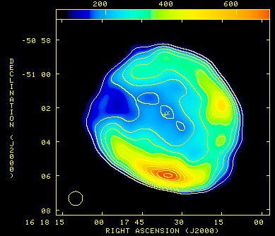
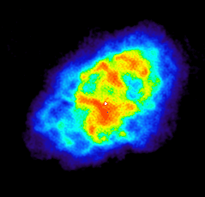
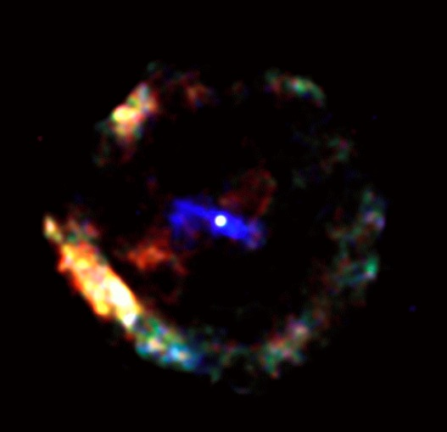
RSN han sido clasicamente clasificados segun su morfologia en ondas de radio en 3 tipos:
Tipo cascara:donde los electrones son
acelerados en el frente de choque
Crab-like o pleriones: donde las
particulas relativistas son inyectadas
por la estrella de neutrones central
Compuestas: incluyen ambas
componentes

Slide 31
¿Porqué es importante el estudio de las Supernovas?

Slide 32
Porque estamos aquí gracias a ellas.
Las supernovas juegan un papel fundamental tanto en la producción como en la diseminación de los elementos.
Porque son la herramienta para entender la evolución y destino del Universo.
Las supernovas de tipo Ia son valiosos faros standard para medir distancias intergalácticas que nos permiten medir propiedades detalladas y la historia de la expansión cósmica.
Porque controlan los cambios químicos del Universo.
Las ondas de choque de las supernovas crean y destruyen moléculas.

Slide 33
Porque son generadoras del nacimiento de estrellas nuevas.
La muerte violenta de una estrella es uno de los principales mecanismos desencadenantes de la formación de estrellas nuevas.
Porque controlan la circulación de materia y energía en las galaxias.
Las supernovas son la principal fuente de rayos cósmicos y de neutrinos. También comprimen, empujan y hasta desalojan gas interestelar de las galaxias.

Slide 34
Estrellas de neutrones
Una estrella de neutrones es un remanente estelar dejado por una estrella después de agotar el combustible nuclear en su núcleo y explotar como una supernova tipo II. La masa de la estrella original debe ser mayor que 8 masas solares y menor que un cierto valor que aún se desconoce. Para masas menores que 8 masas solares la estrella degenera en una enana blanca, formando a su alrededor una nebulosa planetaria, mientras que para masas mayores al impreciso límite superior, la estrella degenera en un agujero negro.

Slide 35
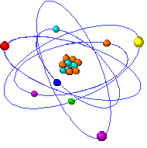
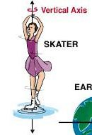
LO QUE QUEDA EN EL NÚCLEO
LAS PRESIONES SON TAN
ELEVADAS QUE LA PRESIÓN
ELECTRÓNICA ES VENCIDA Y
LOS ELECTRONES TERMINAN
POR COMBINARSE CON LOS
PROTONES PARA FORMAR
NEUTRONES
LÍMITE DE OPPENHEIMER-VOLKOV
MASA DEL NÚCLEO:1.5-2.0 MSOL
ESTRELLA CONVERTIDA
AL TAMAÑO DE UNA CIUDAD
PARA CONSERVAR EL
MOMENTUM ANGULAR
LA ESTRELLA SE VE OBLIGADA
A ROTAR MUY RÁPIDAMENTE

Slide 36
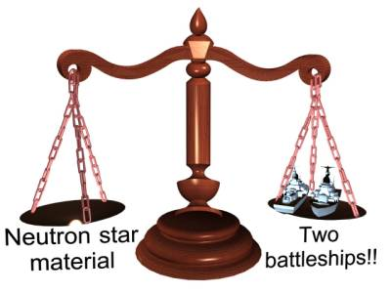
La densidad es tan alta en una estrella de neutrones (10¹⁴ g/cm³) que sólo bastaría con 1 mm³ para igualar la masa de 2 barcos de batalla, cada uno de 50.000 toneladas!

Slide 37
Estrellas de neutrones son pulsares
El nombre, púlsar, proviene de la abreviatura en inglés del término completo Pulsating star (estrella pulsante) que hace referencia a los rápidos pulsos de radio que permitieron descubrir estos objetos.

Slide 38
¿Qué son los Pulsares?
Las pulsares fueron descubiertas en 1967 por Antony Hewish y Jocelyn Bell en el observatorio de radio astronomía (ahora el Nuffield Radio Astronomy Observatory) en Cambridge. Su emisión de radio característica es una serie uniforme de pulsos, separados con gran precisión, con períodos entre unos pocos milisegundos y varios segundos. El Pulsar del Cangrejo, y el Pulsar de la Vela, emiten pulsos visibles detectables. Se sabe que estas dos también emiten pulsos de rayos gamma, y una, la del Cangrejo, también emite pulsos de rayos-X.

Slide 39

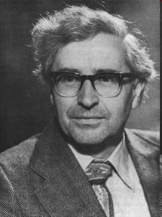
Antony Hewish and
Jocelyn Bell
Premio Nobel Ningún premio
de la Física 1974

Slide 40
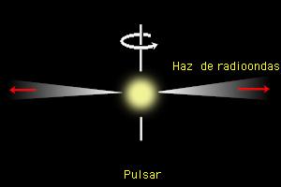
Imagen esquemático de un pulsar

Slide 41
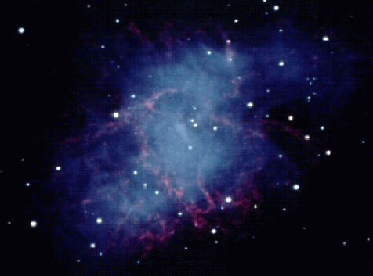
La Nebulosa del Cangrejo y su Pulsar
Explotó en 1054 DC - observada por los chinos.
El pulsar al centro da 30 vueltas por segundo.
Los pulsos se detectan desde la banda de radio hasta los rayos γ.

Slide 42
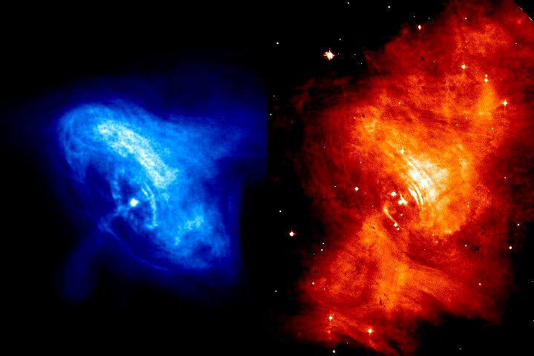
Chandra
HST

Slide 43
¿Qué son los pulsares?
Los pulsares son estrellas de neutrones en rotación.
Las estrellas de neutrones son objetos muy compactos con aproximadamente la masa del Sol, pero un diámetro de unos 20 km.
Rotan decenas o inclusive cientos de veces por segundo y emiten un haz de ondas de radio.
Si estamos en el trayecto de ese haz, detectamos un pulso con cada vuelta - el ‘modelo del faro’.

Slide 44
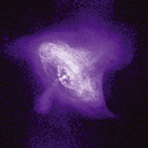
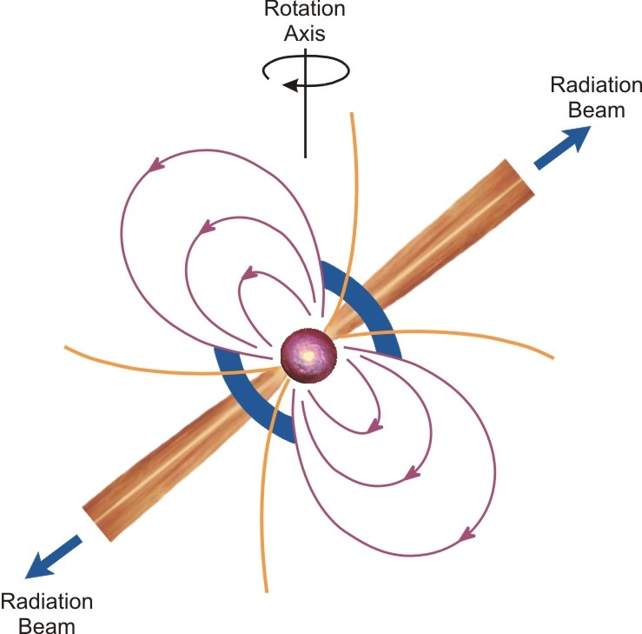
Estrellas de neutrones (“púlsares”)
Eje de rotación
Haz de radiación
1.44 M_{Sol} < Masa < 3 M_{Sol}
Densidad ∼ 10¹³ - 10¹⁵ g/cm³
Diámetro ∼ 20 km
Haz de radiación

Slide 45
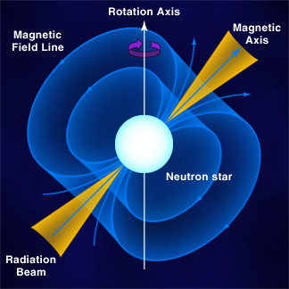
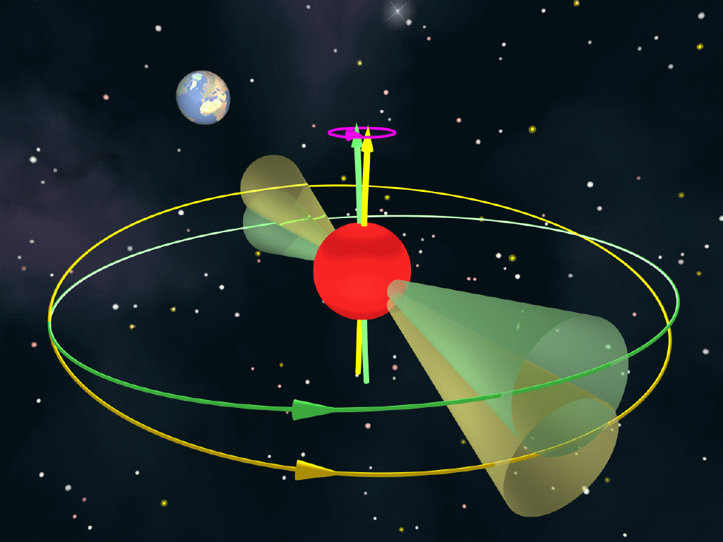
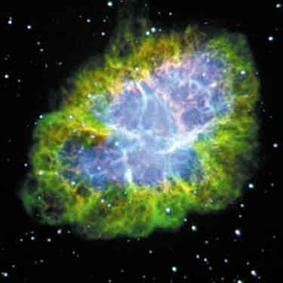
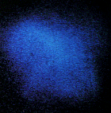
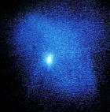
PULSAR

Slide 46
Pulsar: un reloj preciso!
La regularidad de los pulsos es fenomenal: los observadores pueden ahora predecir los tiempos de llegada de los pulsos con antelación de un año, con una precisión mejor que un milisegundo.
Cómo puede una estrella comportarse como un reloj tan preciso?
La única posibilidad para una repetición tan rápida y precisa, es que la estrella esté rotando rápidamente, y emitiendo un haz de radiación que barre alrededor del cielo como un faro, apuntando hacia el observador una vez por cada rotación. El único tipo de estrella que puede rotar suficientemente rápido sin estallar debido a su propia fuerza centrífuga, es una estrella de neutrones.

Slide 47
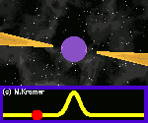

Slide 48
¿Cómo se forman los pulsares?
Los pulsares se forman al final de la vida de una estrella masiva.
El núcleo de la estrella se colapsa para formar una estrella de neutrones que rota rapidamente y está altamente magnetizada (como resultado de la conservación del momento angular y del momento magnético).
Las capas externas de la estrella son eyectadas en una explosión de supernova.
Nos quedamos con un pulsar en el centro de una remanente de supernova en explosión.

Slide 49
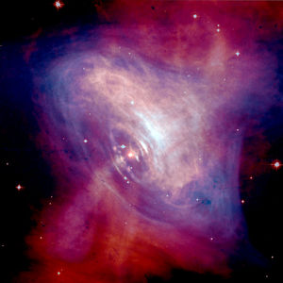
Púlsar de la zona central de la Nebulosa del Cangrejo. Esta imagen combina imágenes del telescopio HST (rojo), e imágenes en rayos X obtenidas por el telescopio Chandra (azul).

Slide 50
Pulsares son magnetizadas
Las pulsares son estrellas de neutrones fuertemente magnetizadas, con campos de intensidad que alcanza los 100 millones de Tesla (1 millón de millones de Gauss, comparado con menos de 1 Gauss para el campo magnético de la Tierra).
La rápida rotación, por tanto, las hace poderosos generadores eléctricos, capaces de acelerar las partículas cargadas hasta energías de mil millones de millones de Voltios. Estas partículas cargadas son responsables por el haz de radiación en radio, luz, rayos-X, y rayos gamma. Su energía proviene de la rotación de la estrella, que tiene por tanto que estar bajando de velocidad. Esta disminución de velocidad puede ser detectada como un alargamiento del período de los pulsos. Típicamente, el periodo de rotación de un pulsar disminuye en una parte por millón cada año: El Pulsar del Cangrejo, que es el más joven, y el más energético conocido, disminuye en una parte en dos mil cada año.

Slide 51
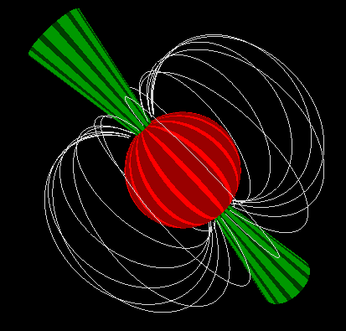
Pulsar
Magnetic Field
Synchrotron Radiation

Slide 52
Magnetar
Un magnetar es una estrella de neutrones con un campo magnético extremadamente fuerte, el decaimiento de este poder se da mediante copiosas emisiones de energía electromagnética de alta energía, en especial de rayos X y rayos gamma. La teoría acerca de estos objetos fue formulada por Robert Duncan y Christopher Thompson en 1992. En el curso de la década siguiente la hipótesis del magnetar has sido ampliamente aceptada como una explicación física que satisface las observaciones realizadas en los objetos conocidos como "repetidores gamma blandos" y pulsares de rayos gamma anómalos.
Su campo magnético es tan fuerte y emana tanta energía que si pusiéramos uno en la luna, todas las tarjetas de crédito de la tierra quedarían inservibles.

Slide 53
¿Dónde están ubicados los pulsares?
La mayoría de los pulsares conocidos están en el disco de nuestra Galaxia - La Vía Láctea.
Unos 20 están en nuestras galaxias vecinas, las Nubes de Magallanes.
Alrededor de 30 pulsares jóvenes están asociados con remanentes de supernova.
Más de una tercera parte de los pulsares de milisegundo conocidos están en los cúmulos globulares.

Slide 54
¿Cuántos Pulsares Hay En Nuestra Galaxia?
Los pulsares se han encontrado principalmente en la Vía Láctea, dentro de cerca de unos 500 años-luz del plano de la Galaxia. Un escrutinio completo de los pulsares en la Galaxia es imposible, puesto que los pulsares débiles solo pueden ser detectados si están cercanos. Los sondeos de radio ya han cubierto casi todo el cielo, y más de 300 pulsares han sido localizados. Sus distancias pueden medirse a partir de un retardo en los tiempos de llegada de los pulsos observados en lafrecuencias bajas; el retardo depende de la densidad de los electrones en el gas interestelar, y de la distancia recorrida. Extrapolando a partir de esta pequeña muestra de pulsares detectables, se estima que hay al menos 200.000 pulsares en toda nuestra Galaxia. Considerando aquellos pulsares cuyos haces de faro no barren en nuestra dirección, la población total debería alcanzar un millón.

Slide 55
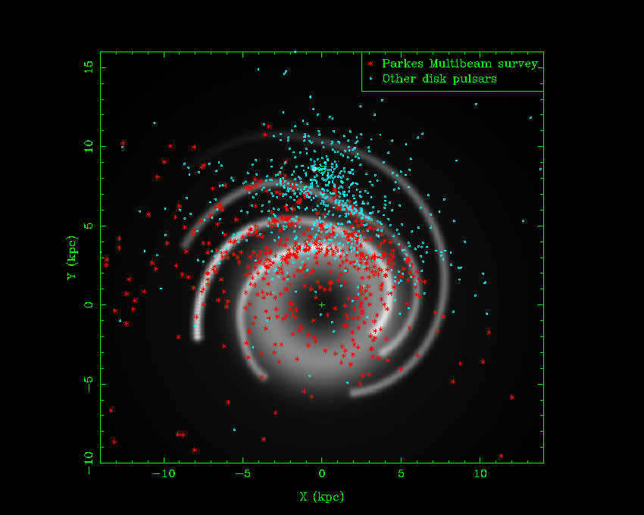
Distribución de pulsares en el Plano Galáctico

Slide 56
La Taza de Formación de Pulsares
Cada pulsar emite durante cerca de cuatro millones de años; después de este tiempo ha perdido tanta energía rotacional que no puede producir pulsos de radio detectables. Si conocemos la población total (1.000.000), y el tiempo de vida (4.000.000 de años), podemos deducir que un nuevo pulsar debe nacer cada cuatro años (asumiendo que la población permanece estable).

Slide 57
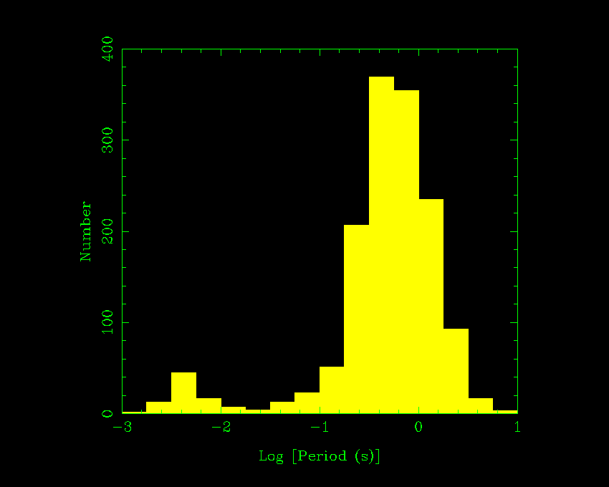
Distribución de los Períodos de los Pulsares
Número total conocido ~ 1500
Pulsares ‘Normales’: 0.1 - 8.5 segundos
Pulsares de ‘Milisegundos’: 1.5 - 25 ms. Se conocen unos 80.

Slide 58
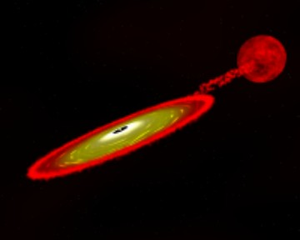
Formación de los pulsares de milisegundos
En realidad son muy viejos (~10⁹ años).
Se han ‘reciclado’ mediante acreción de una compañera binaria evolucionada.
Está acreción acelera la rotación a periodos de milisegundos.
Durante la fase de acreción el sistema puede ser detectable como un pulsar de rayos X.

Slide 59
Pulsares binarios
Algunos pulsares están en órbita alrededor de otra estrella. Los periodos orbitales van de 1.6 horas a varios años.
Sólo unos cuantos por ciento de los pulsares normales son binarios, pero mas de la mitad de los pulsares de milisegundo lo son.
Las estrellas que acompañan a a los pulsares van de enanas blancas muy ligeras (~0.01 masas solares) a estrellas pesadas normales (10 - 15 masas solares).
Siete pulsares tienen como compañera a estrellas de neutrones.
Un pulsar tiene tres planetas en órbita a su alrededor.

Slide 60
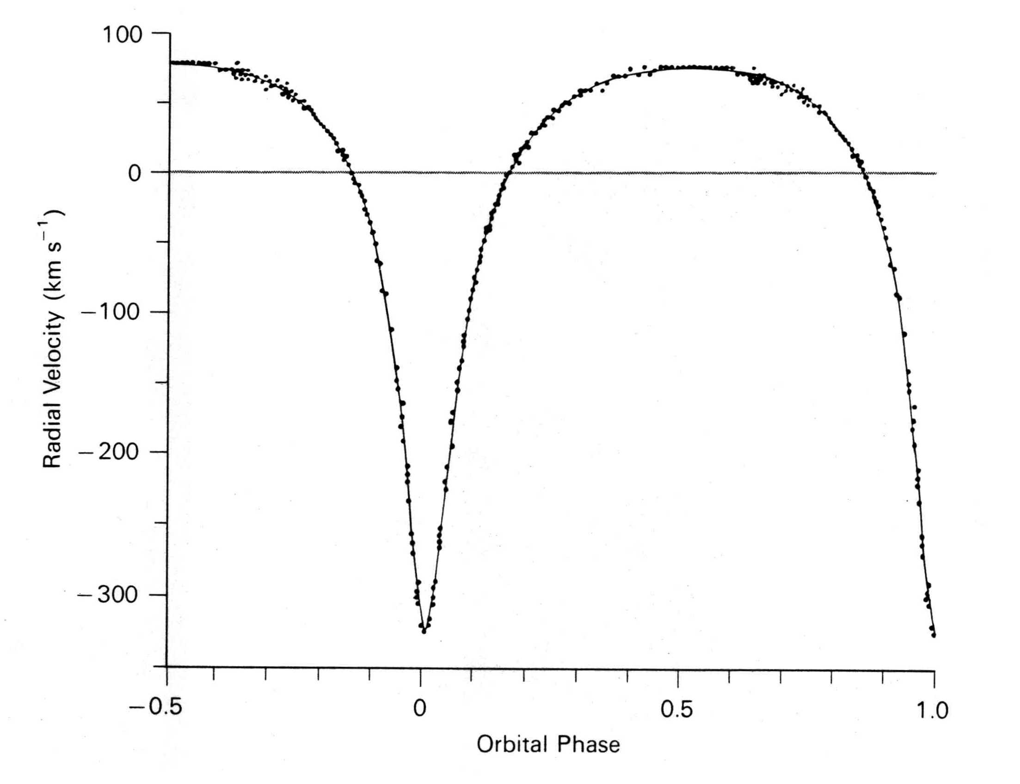
El Pulsar Binario PSR B1913+16
Descubierto por Hulse & Taylor en 1975
Periodo del pulso: 59 ms
Periodo orbital: 7h 45m
Es un sistema binario con dos estrellas de neutrones
Velocidad en el periastro: ~ 0.001 de la velocidad de la luz

Slide 61
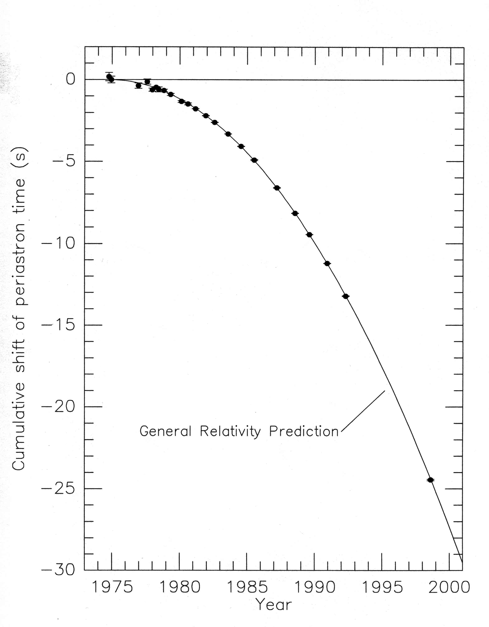
Decaimiento de la Orbita de PSR B1913+16
Predicción basada en los parámetros medidos y la teoría de la relatividad general de Einstein
P_{b}(pred)/P_{b}(obs) = 1.0023 +/- 0.0046
.
.
(Damour & Taylor 1991,1992)

Slide 62
PSR B1913+16
Primer descubrimiento de un pulsar binario
Primera evidencia observacional de ondas gravitacionales
Primera determinación precisa de las masas de las estrellas de neutrones
Confirmación de la relatividad general como una descripción precisa de las interacciones en campos gravitacionales fuertes
Premio Nobel a Taylor & Hulse en 1993

Slide 63
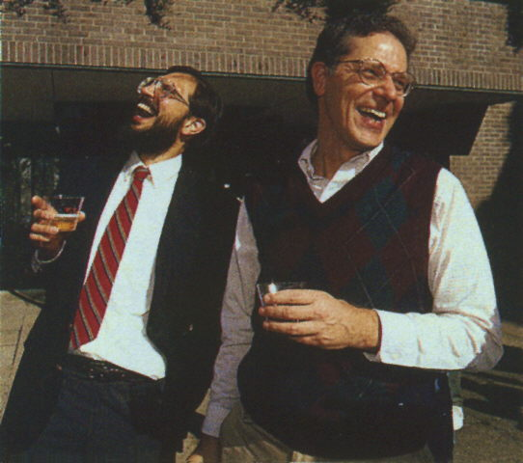
1993: Russell A. Hulse y Joseph H. Taylor Jr.
Descubrimiento del pulsar binario

Slide 64
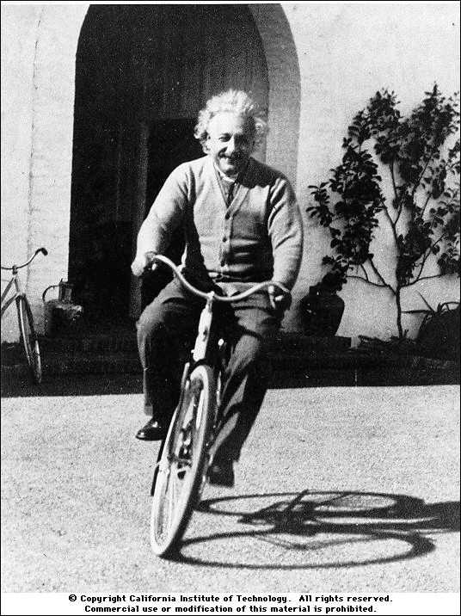
Otra comprobación de la teoría de la relatividad general de Einstein

